Slide 1
gachigram
Простота и свобода самовыражения

Slide 2






Slide 4

Gachigram:
Это замена Вк и Instagram
Gachigram решает проблему коммуникации пользователей на новом уровне.
Целевая аудитория пользователей – гении, миллиардеры, плэйбои и филантропы

Slide 5

Gachigram:
Это замена Вк и Instagram
Gachigram решает проблему коммуникации пользователей на новом уровне.
Целевая аудитория пользователей – гении, миллиардеры, плэйбои и филантропы

Slide 6
Удобный интерфейс
Свобода самовыражения
Стабильная и быстрая работа
Новые возможности
gachigram

Slide 7
Базовые функции:
Публикация фото, видео
Возможность отметить фотографию, как понравившуюся или не понравившуюся
Комментирование публикаций
Общий чат
Подписки
Уведомления
Установка собственного заднего фона страницы или выбор из стандартных тем

Slide 8



Структура web
CSS
JS
Py
ресурс
HTML
HTML
WWW.lemmycases.ru

Slide 9
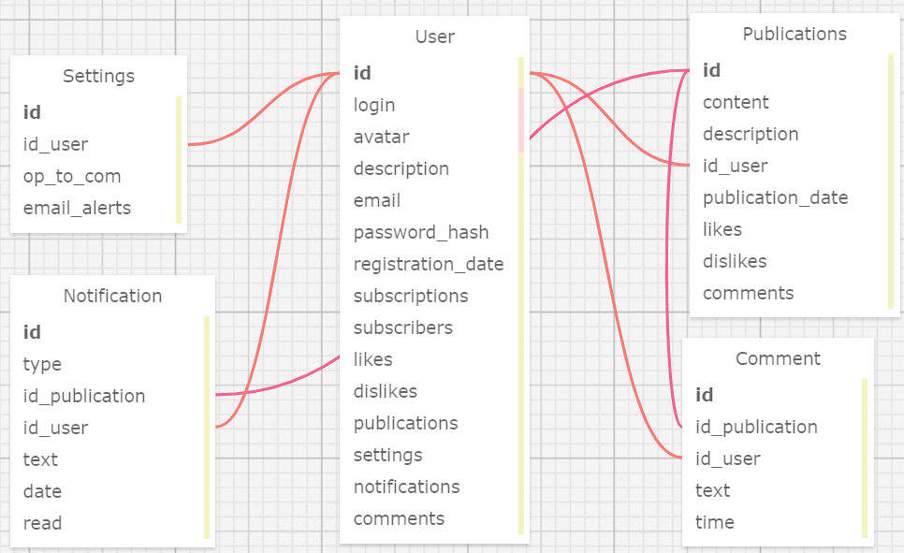
Структура БД

Slide 10
Стек технологий
Python
Flask
фреймворк для создания веб-приложений на языке программирования Python

Slide 11
Стек технологий
flask_wtf
расширение для Flask, которое интегрирует WTForms во Flask
wtforms
Мощная библиотека, написанная на Python и независимая от фреймворков, предназначенная для работы с web-формами

Slide 12
Стек технологий
flask_login
отслеживает зарегистрированного пользователя, сохраняя его уникальный идентификатор в пользовательском сеансе Flask, назначенный каждому пользователю, который подключается к приложению.
werkzeug.urls
сопоставление URL-адресов для просмотров

Slide 13
Стек технологий
datetime
модуль для работы с датой и временем в python
werkzeug.security
Хэширование пролей

Slide 14
Стек технологий
os
функции для работы с операционной системой
flask_sqlalchemy
ORM позволяет приложениям БД работать с объектами вместо таблиц

Slide 15
Стек технологий
flask_migrate
Позволяет настроить миграции для ORM SQLAlchemy
flask_socketio
JavaScript-библиотека для веб-приложений и обмена данными в реальном времени

Slide 16
Стек технологий
boto3
Интеграция с Amazon S3
json
позволяет кодировать и декодировать данные в удобном формате

Slide 17

What is ready

Slide 18
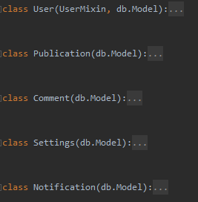
Реализованы базовые сущности

Slide 19
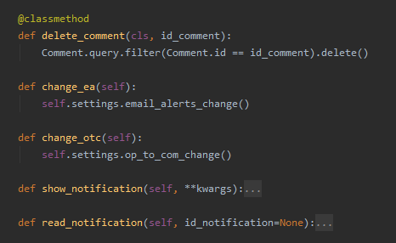
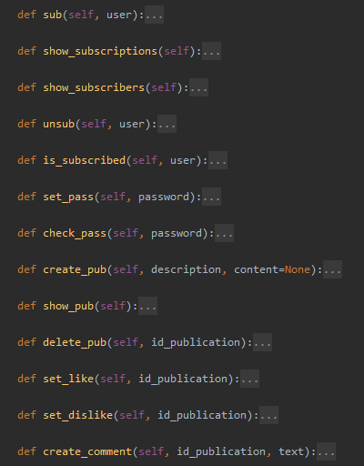


Методы сущностей

Slide 20
Сущность User

Slide 21
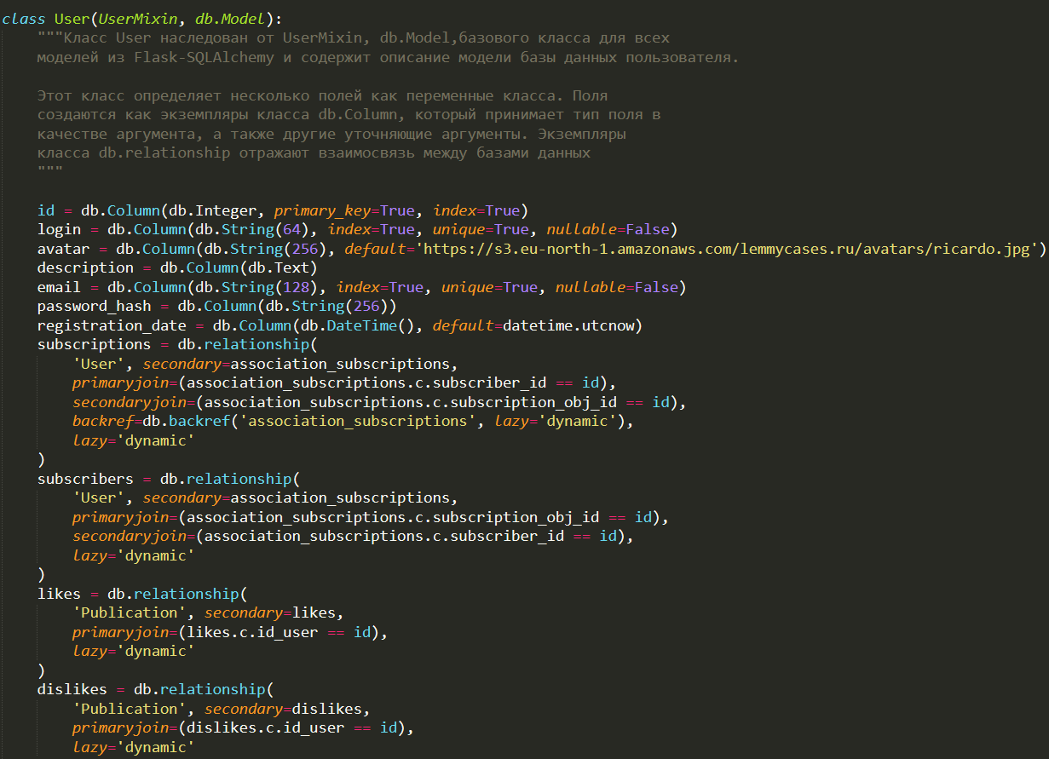

Slide 22
WEB-формы

Slide 23
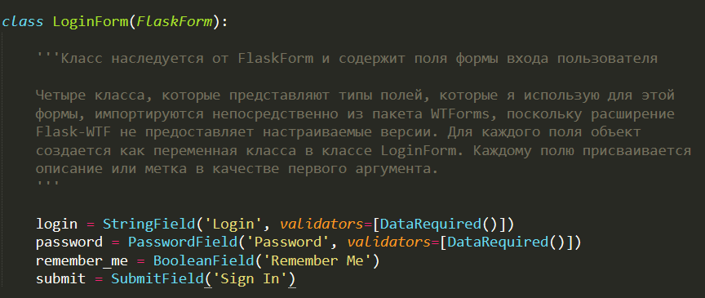

Slide 24
Шаблонизатор

Slide 25
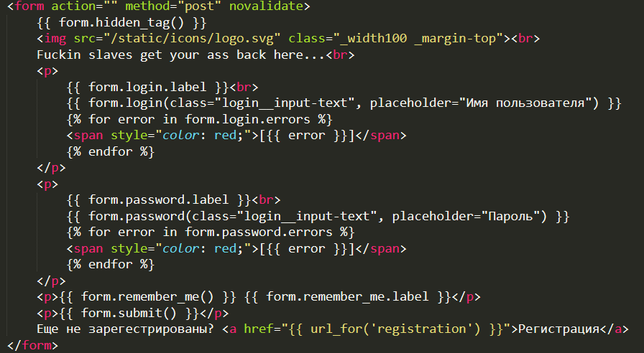

Slide 26
Роутинг

Slide 27
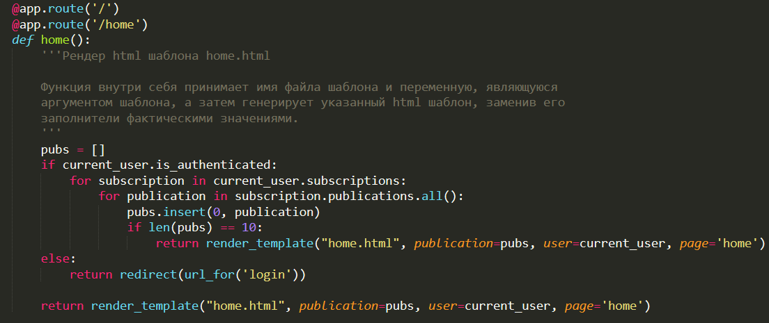

Slide 28
GUI

Slide 29
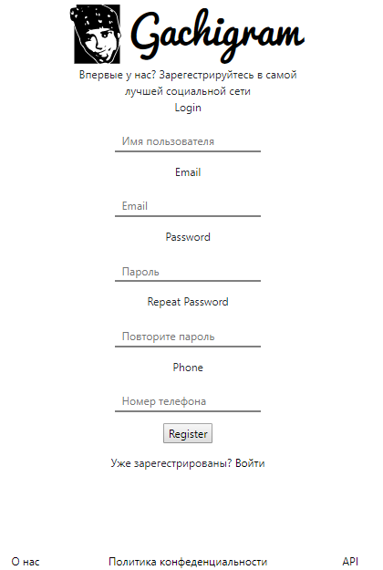
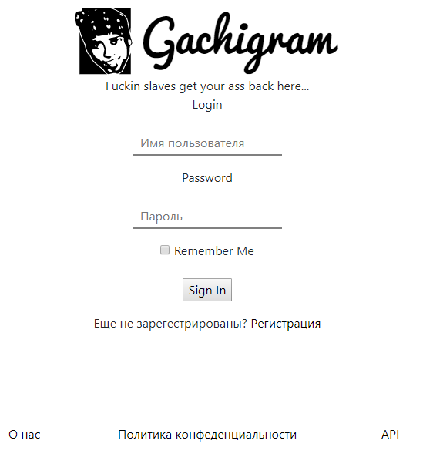
Формы регистрации и авторизации

Slide 30
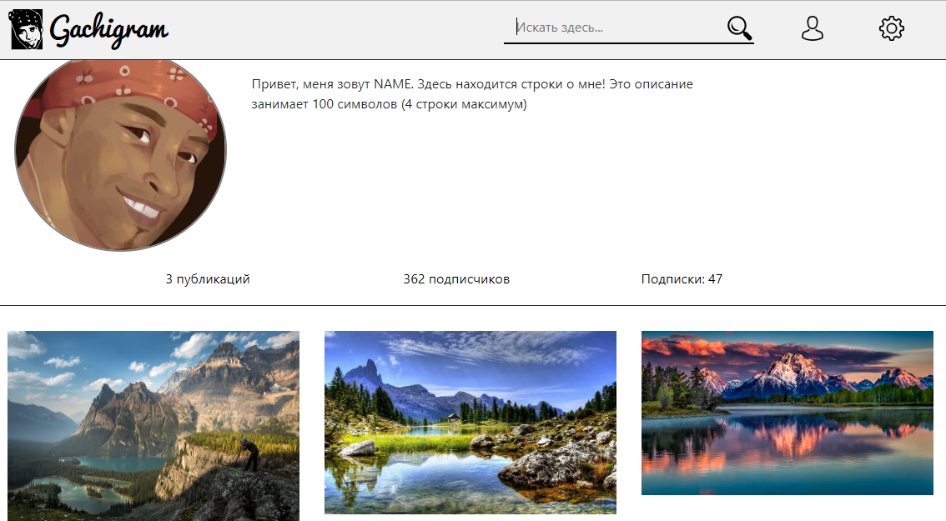

Slide 31
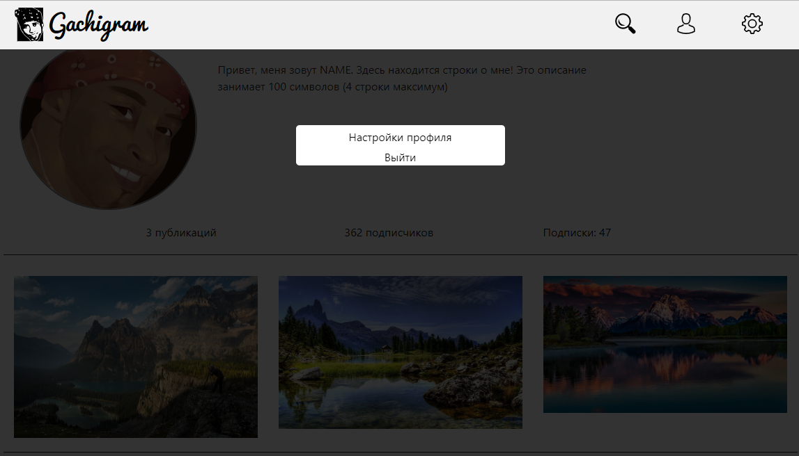

Slide 32
SERVER

Slide 33
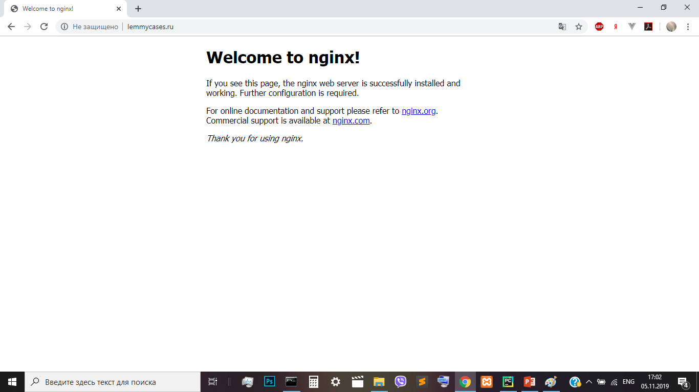
85.143.219.28

Slide 34
Что дальше?

Slide 35
Развитие социальной сети в сторону федеративных сетей
Чат между двумя пользователями
Обработка загружаемых публикаций ИИ с целью фильтрации недопустимого контента

Slide 36
Бюджет
К основным затратам на данном этапе можно отнести:
Время; (100 000)
Аренда сервера; (500)

Slide 37
Монетизация
Внедрение рекламы

Slide 38
Наша команда

Slide 39
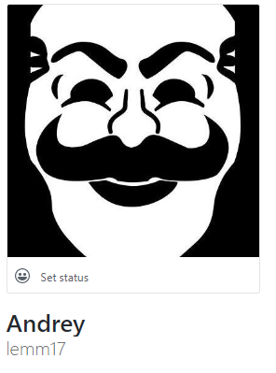
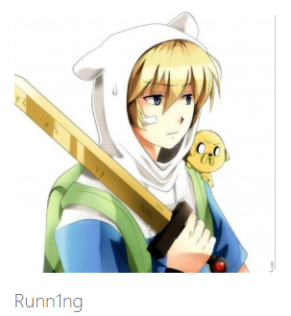

Сеня
Илья:
Презентации;
Документирование кода;
Доработка функции в стиле ФП;
Разраьотка чата
Андрей

Slide 40
